Slide 1
Mesafe sensöRü

Slide 2
MESAFE SENSÖRÜ ne iİşe YARAR? i
Hc-Sr04 ultrasonik mesafe sensörü Arduino geliştiricileri arasında en popüler olan uzaklık sensörüdür. 4 metreye kadar uzaklıkları ölçebileceğiniz bu sensör 5V ile çalışmaktadır. 15mA akım çeken bu sensör ses dalgalarının gidip gelme süresini ölçerek mesafeyi ölçme prensibi ile çalışır.

Slide 3
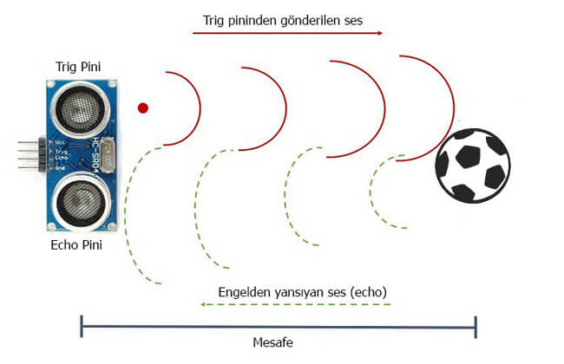
HC-SR04 MESAFESENSÖRÜ NASIL ÇALIŞIR?
Arduino ile mesafe ölçmek için piyasada bir çok farklı özellikte mesafe sensörleri satılmaktadır. HC-SR04 ultrasonik mesafe sensörü bu sensörlerden en uygun fiyatlısı olması nedeniyle bir çok arduino projesinde kullanılmaktadır.

Slide 4
Ultrasonik mesafe sensörü datasheetinde belirtilen bilgiye göre 2 cm’den 400 cm’ye (4 metre) ölçüm yapabilmektedir.
Arduino ile mesafe ölçümü yaparken, engelden kaçan robot yaparken veya arduino park sensörü uygulaması yaparken HC-SR04 ultrasonik mesafe sensörü kullanılır.

Slide 5
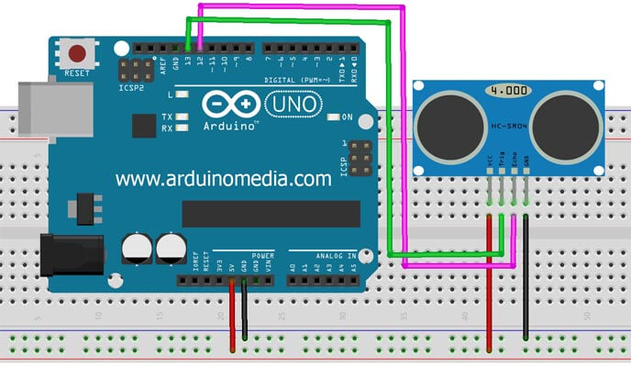
MESAFE SENSÖRÜ ARDUiNO BAĞLANTISI NASIL YAPILIR?
Şemayı incelediğimizde;
mesafe sensörü VCC pini arduino 5V pinine,
GND pini arduino GND pinine,
Trig pini arduino 13 numaralı pine, Echo pini arduino 12 numaralı pine bağlanmıştır.

Slide 6
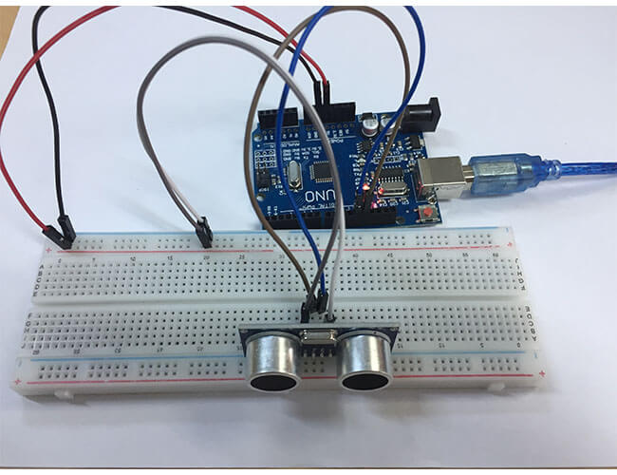

Slide 7
MESAFE SENSÖRÜ KULLANIM ALANLARI
Son derece hassas mesafe ölçümlerinde kullanılabilir. Optik ışınlar, sistem işlemlerinde normal akış bozulmadan işlem gerçekleştirme, pipet uçları veya filtrelerin varlığını doğrulamak için kullanılır.

Slide 8
HAZIRLAYAN: Halit Ensar YILDIZ

